Slide 1

FİLM ÖNERİ SİSTEMİ
Web Arayüz Geliştirme / Dr. Esra SÖĞÜT

Slide 2







Grup Üyeleri
Veli Deniz Ayhan - 23181616013
Nehir Uzunçakmak - 23181616066
Serdar Kafalı - 23181616773
Özgür Taşkıran - 23181616016
Arda Muhammet Akyürek - 23181616018

Slide 3

PROJENİN AMAÇ VE KONUSU
Projenin temel amacı, kullanıcıların çeşitli film önerilerine ulaşabileceği, istedikleri türlere göre filtreleme yapabilecekleri, sistemde bulunan filmler hakkında bilgi edinip seçili filmleri favorilerine ekleyebilecekleri bir kullanıcı etkileşimli film öneri sistemi sunan bir web arayüzü geliştirilmiştir.

Slide 4
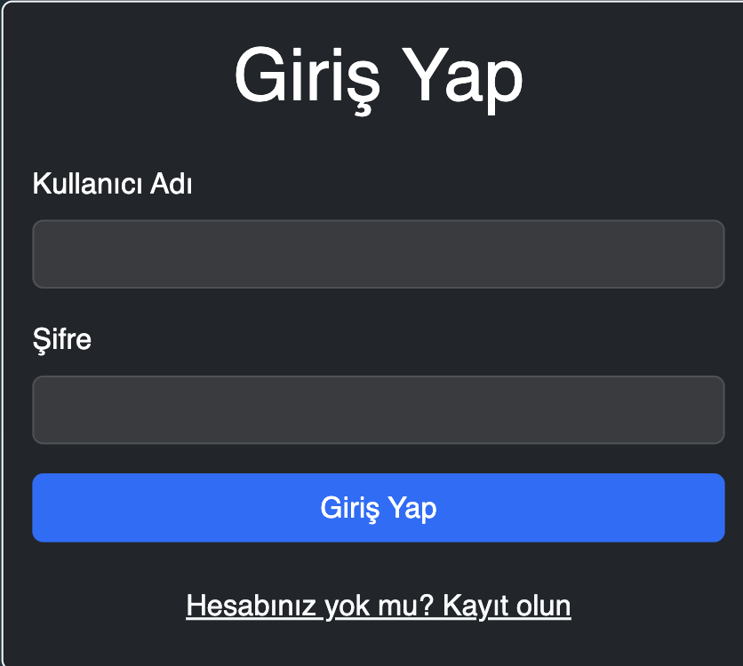
Özellikler
1
Kayıt/Giriş Sistemi
Oluşturulan sitede, ilk aşamada kullanıcının siteye önceden kayıtlı değilse kaydolması, kayıtlıysa giriş yapması beklenir. Hesabına giriş yapan kullanıcıya hesabını kişiselleştirme imkanı sunulmuştur.

Slide 5
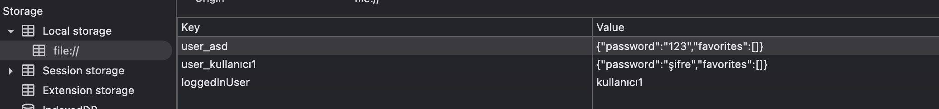
Özellikler
1
Kayıt/Giriş Sistemi
Aşağıdaki görselde verilerin local Storage’de nasıl tutulduğu gösterilmektedir.

Slide 6
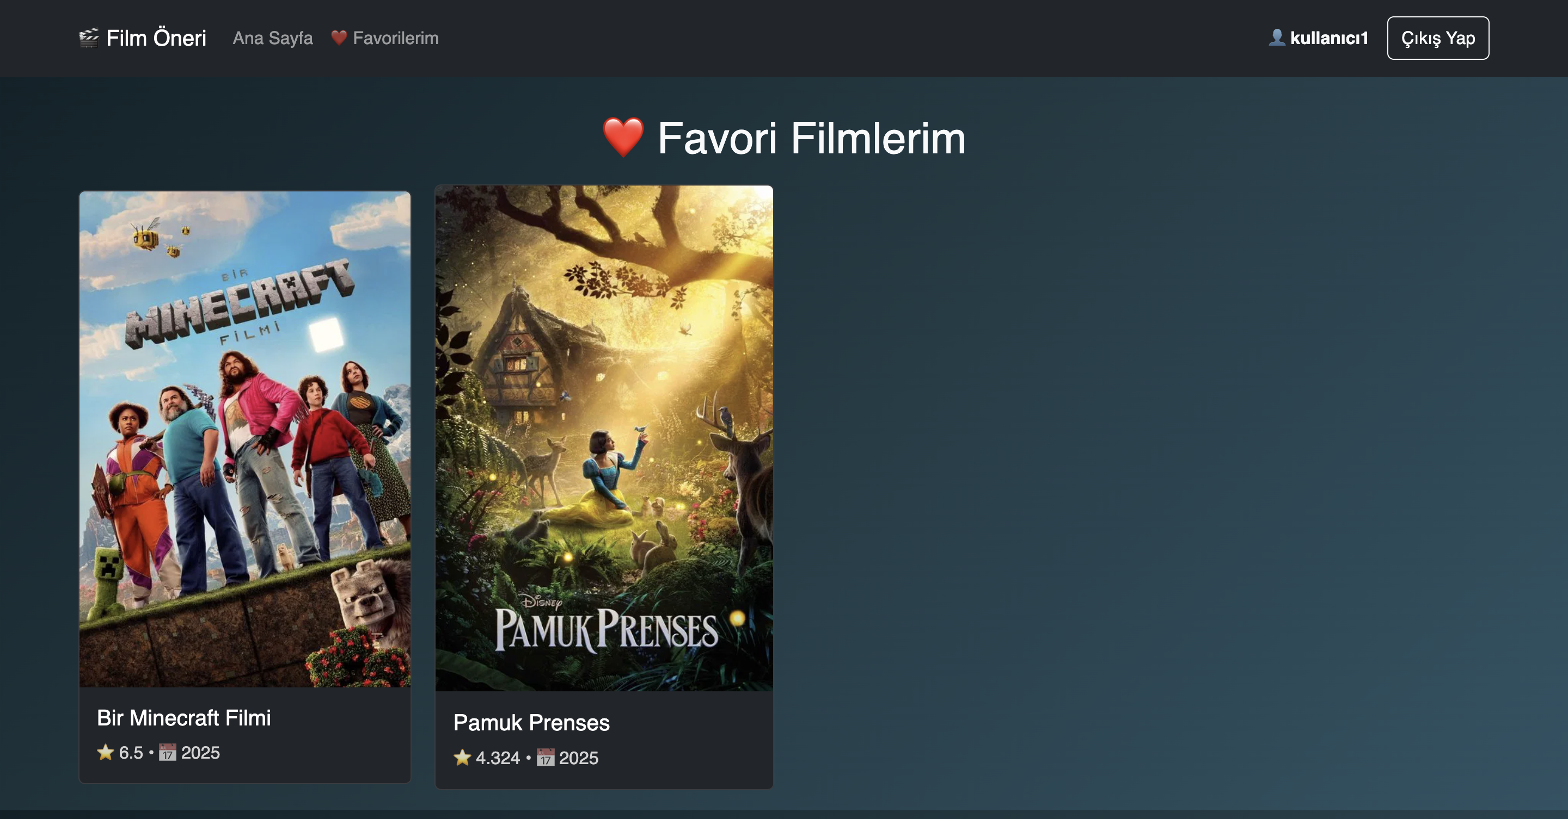
Özellikler
Favoriler Sayfası
2
Kullanıcının; hesabını kişiselleştirme anlamında, favorilere eklediği filmleri görüntülemesini sağlayan sayfadır.

Slide 7
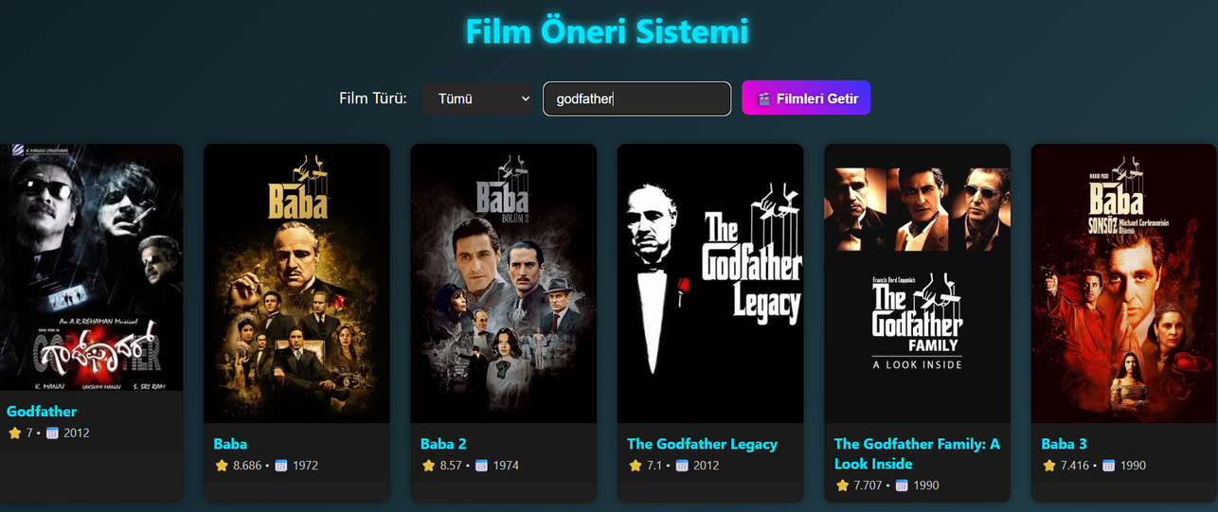
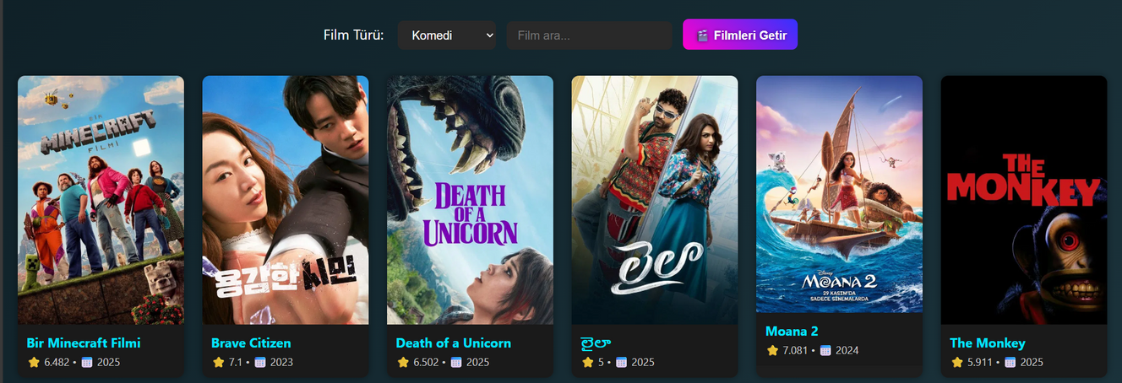
Özellikler
Tür Seçme ve Film Arama
3
Kullanıcı; filmler arasında gezinebilir, dilediği filmin ismini arama kutusuna yazarak bulabilir ve sitenin ana sayfasındaki butondan türlere göre seçtiği tarzda çeşitli filmlere ulaşabilir.

Slide 8
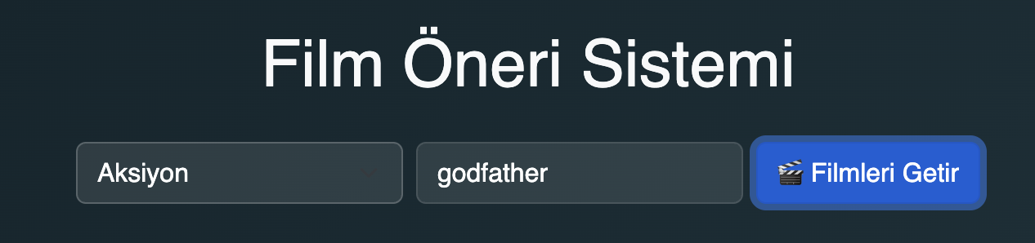
Özellikler
Tür Seçme ve Film Arama
3
Film arama sisteminin çalışması
Yukarıda da görüldüğü üzere parametreler url üzerinden yönetilmektedir.

Slide 9
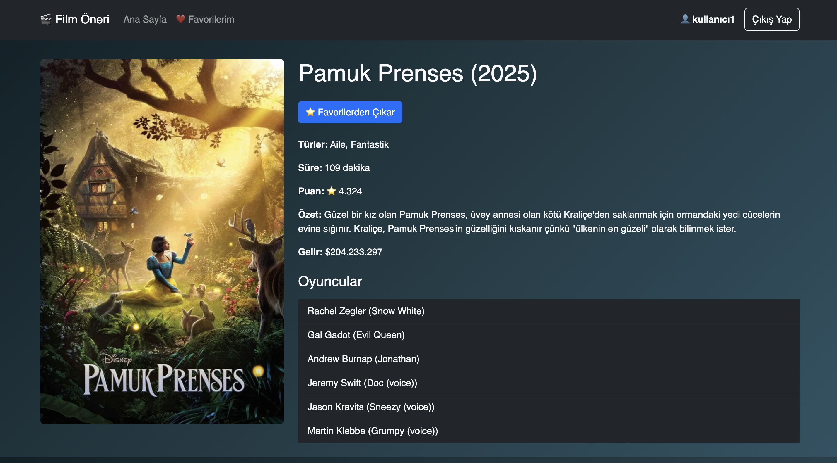
Özellikler
Film Hakkında Bilgi Alma
4
Bu özellik kullanıcıya filmler arasından seçtiği filmin üzerine tıklayarak filmin türü, yapım yılı, puanı, geliri, özeti, süresi, oyuncuları gibi bilgilere ulaşma şansı sunar.

Slide 10
Özellikler
Film Hakkında Bilgi Alma
4
Film detay sayfasının çalışma mantığı aşağıdadır
İd parametresi alınır. Veritabanına gönderilir. Gelen response(ilgili film datası) ekrana yansıtılır

Slide 11
PROJEDE KULLANILAN ARAÇLAR
HTML-CSS: Sayfa yapısını ve görünümünü oluşturmak için,
JAVASCRIPT: Web sayfasına dinamik özellikler kazandırmak için,
JQUERY: Javascript işlemlerini basitleştirmek için,
BOOTSTRAP: Duyarlı (responsive) ve modern arayüzler tasarlamak için kullanılmıştır.

Slide 12
Dinlediğiniz için teşekkür ederiz...

